Slide 1
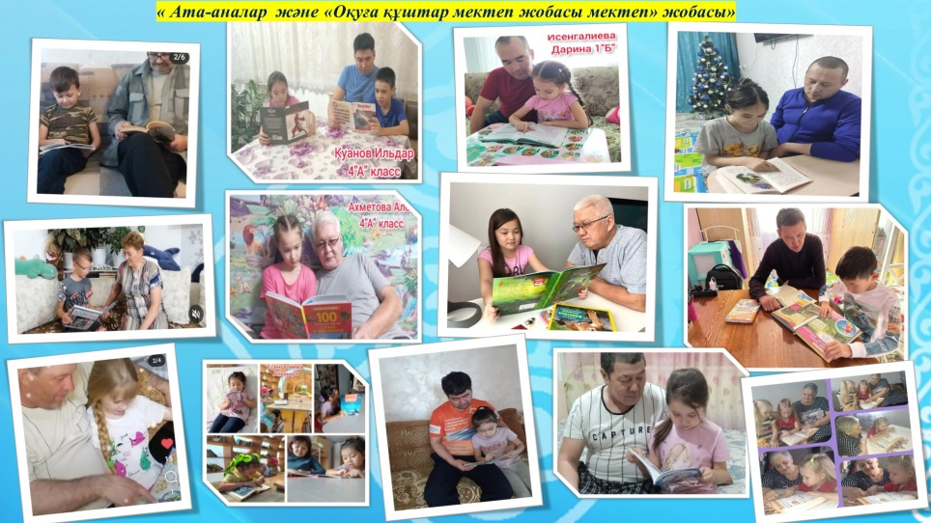
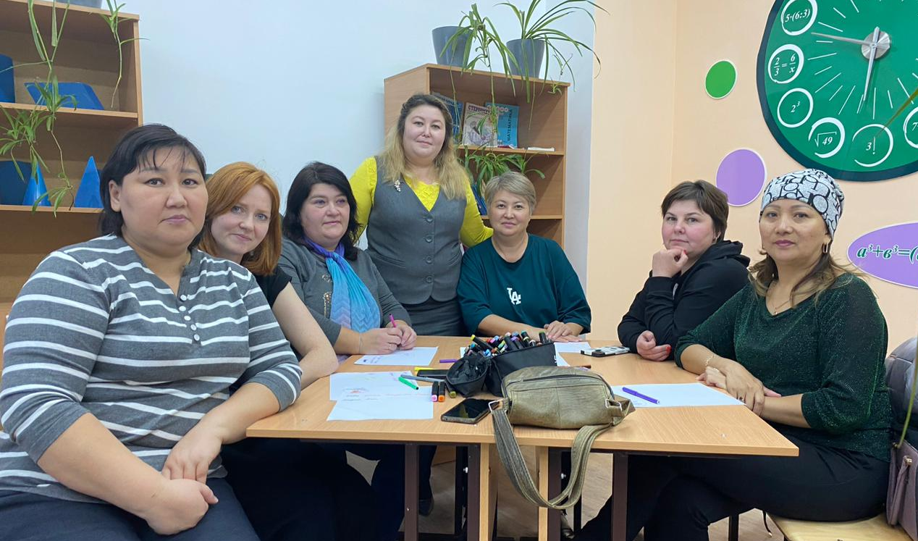
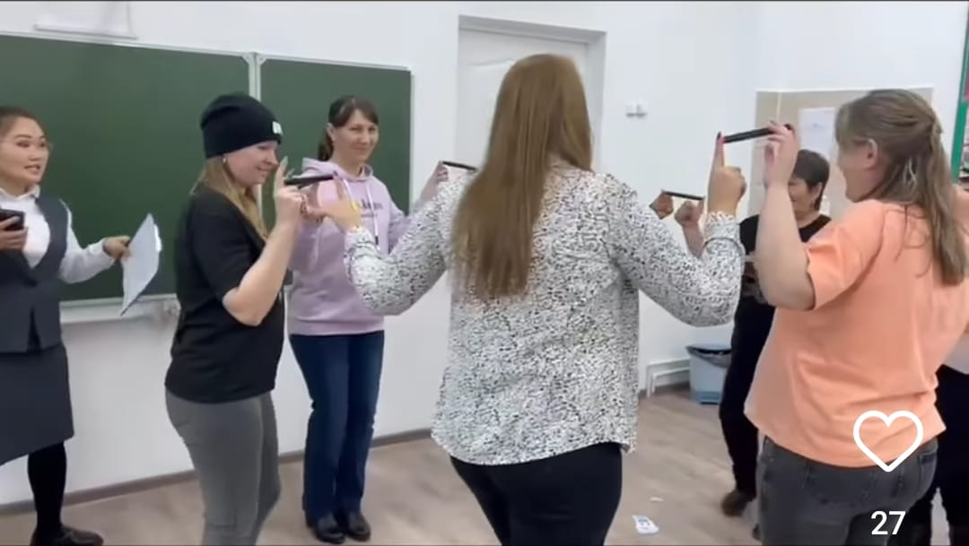
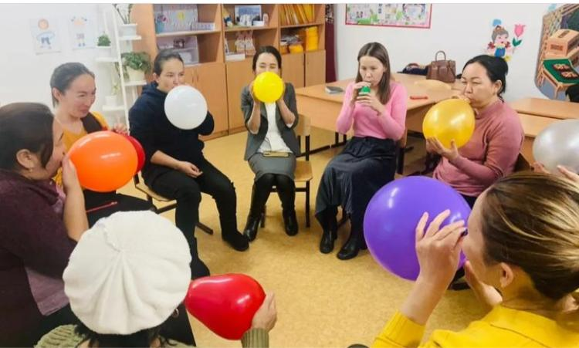
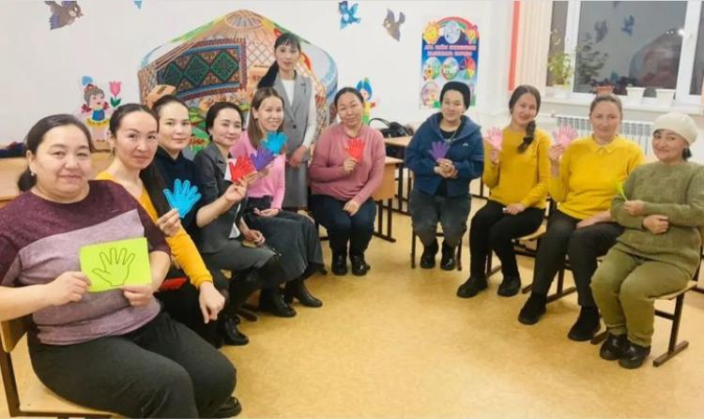
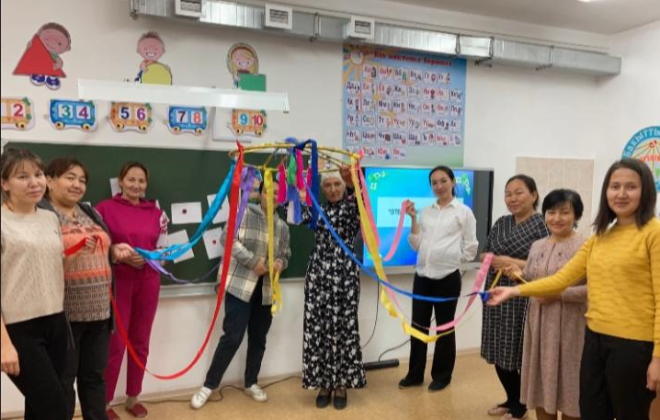
АТА-АНАЛАРДЫ ПЕДАГОГИКАЛЫҚ
ҚОЛДАУ ОРТАЛЫҒЫ
Центр педагогической подержки родителей
ЦЕЛЬ ПРОЕКТА: Обеспечение благополучия казахстанских детей
через развитие культуры позитивного родительства

Slide 2
Начиная с нового учебного года, на базе КГУ «Бадамшинская школа-ясли-сад» функционирует Центр педагогической поддержки родителей. Деятельность Центра призвана способствовать обеспечению безопасности, здоровья и психологического благополучия детей через повышение культуры позитивного родительства. Содержание программ педагогической поддержки родителей основывается на национальных ценностях.

Slide 3
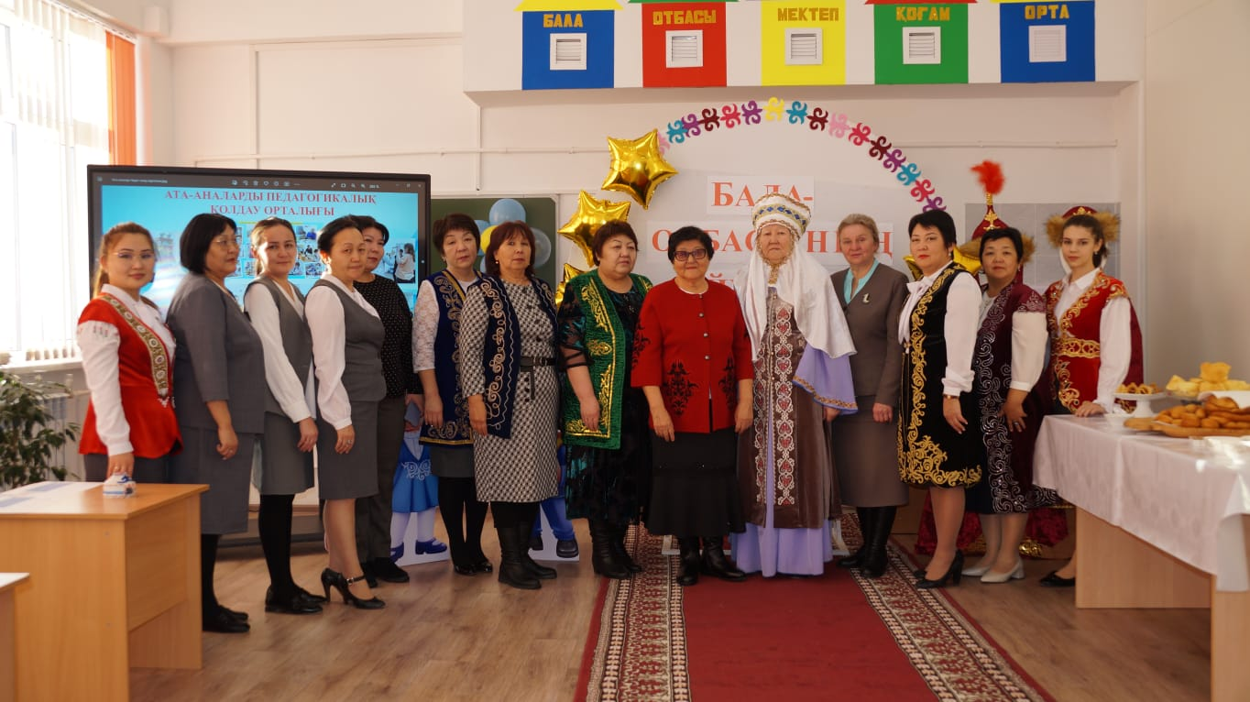
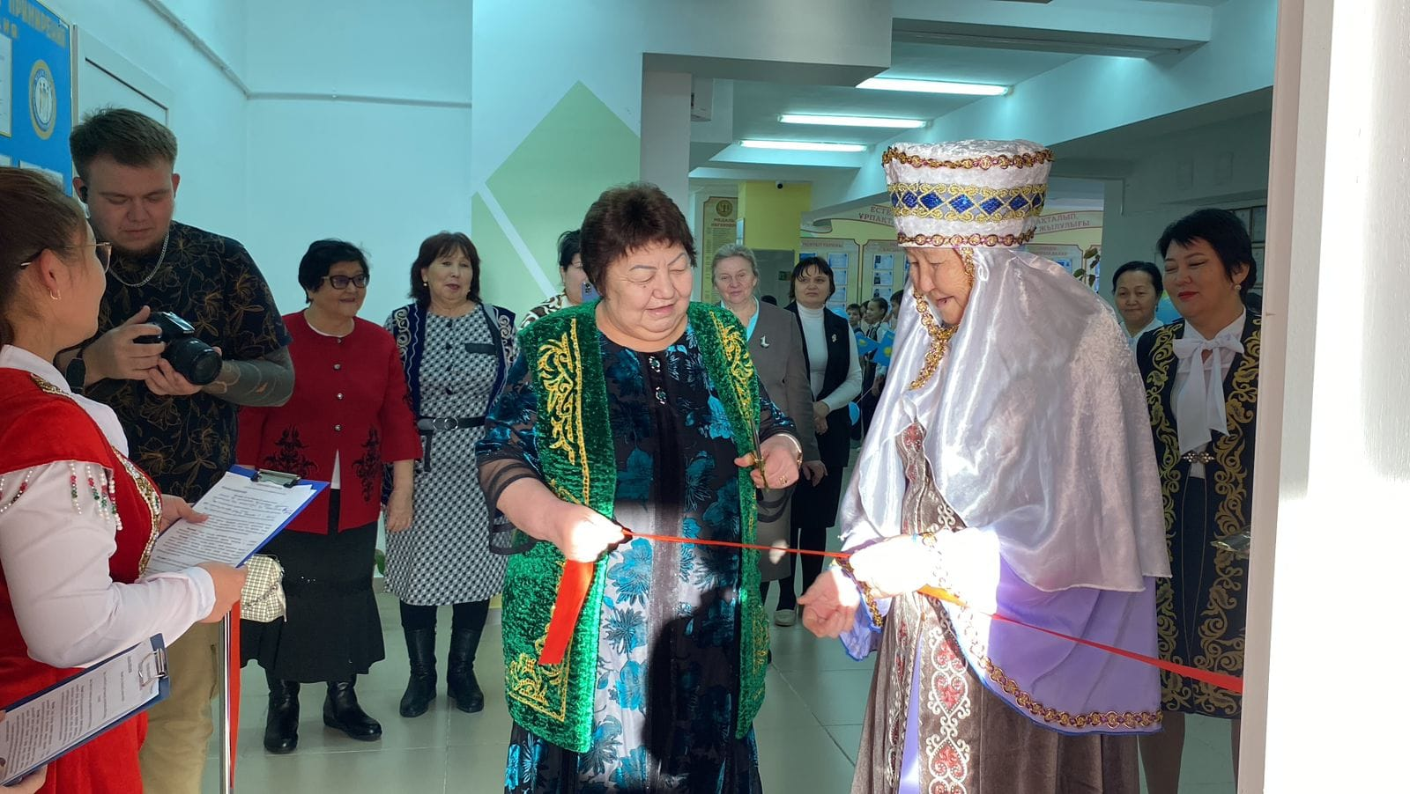
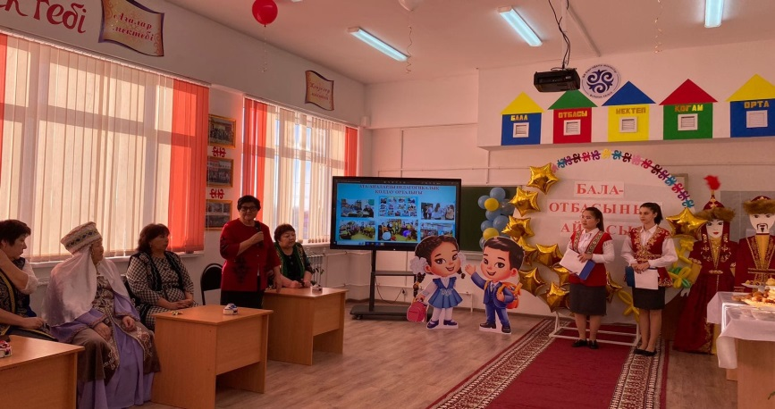
В ноябре месяце в КГУ «Бадамшинская школа-ясли-сад» в честь дня Независимости РК был открыт кабинет Центра педагогической поддержки родителей с участием ветеранов пед труда, представителей партии «Аманат», уважаемыми людьми села.

Slide 4
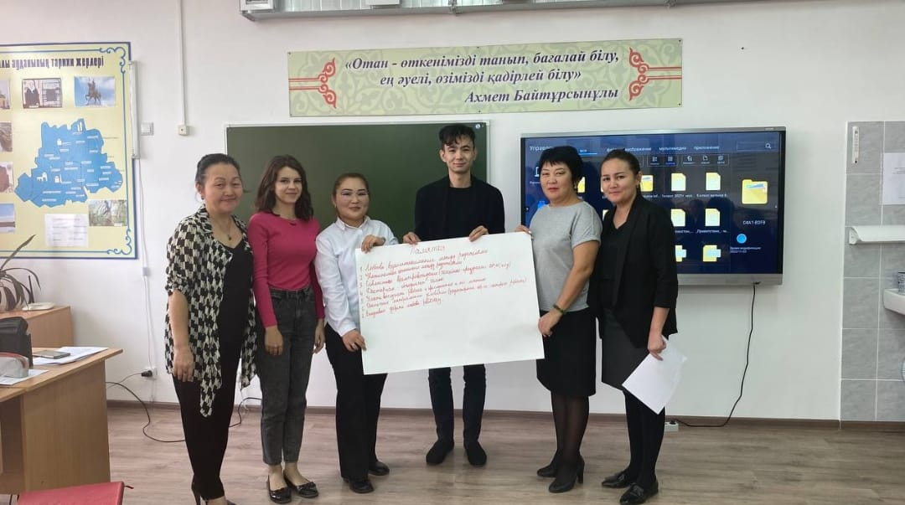
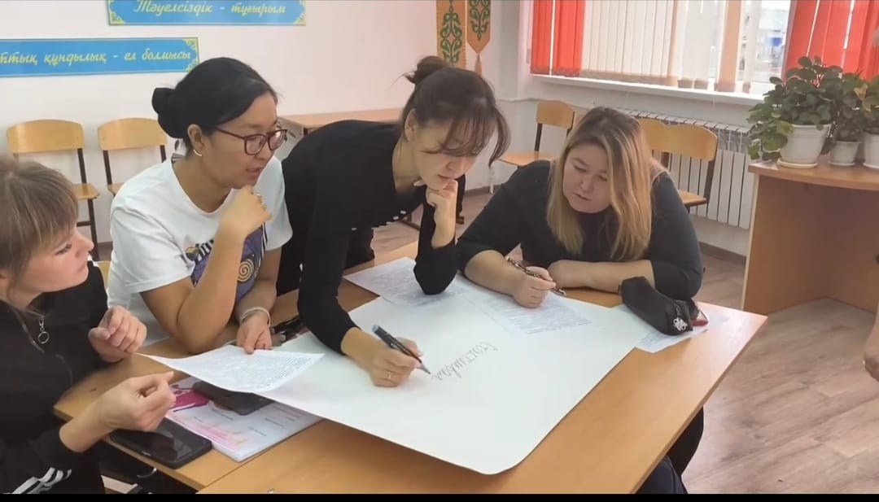
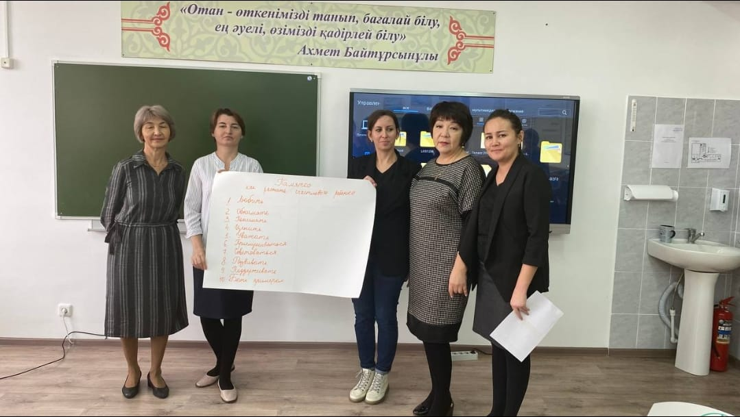
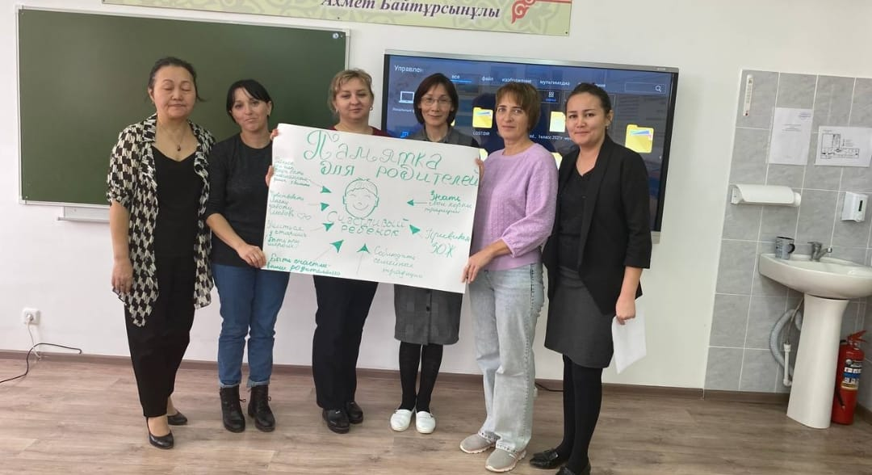
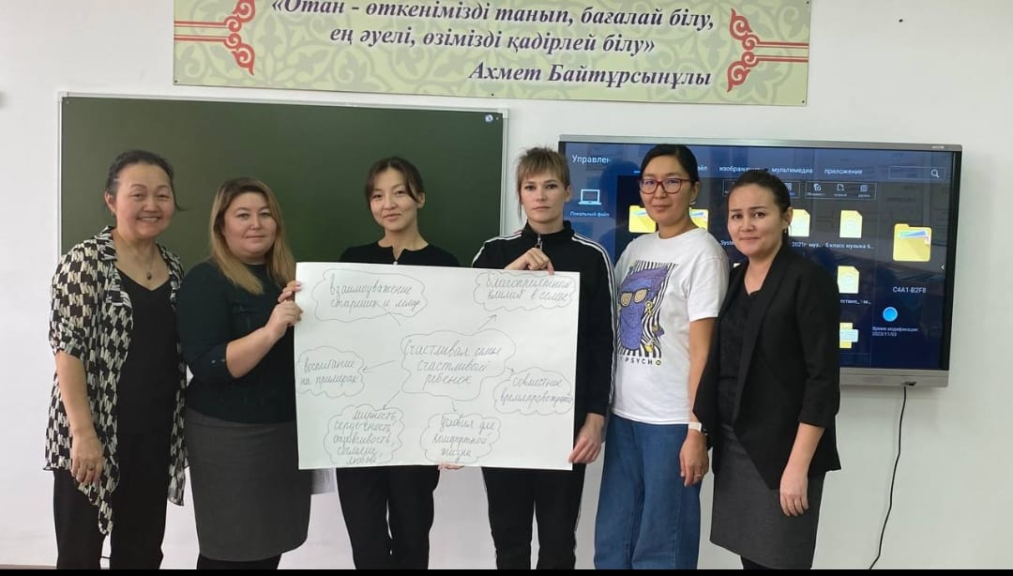
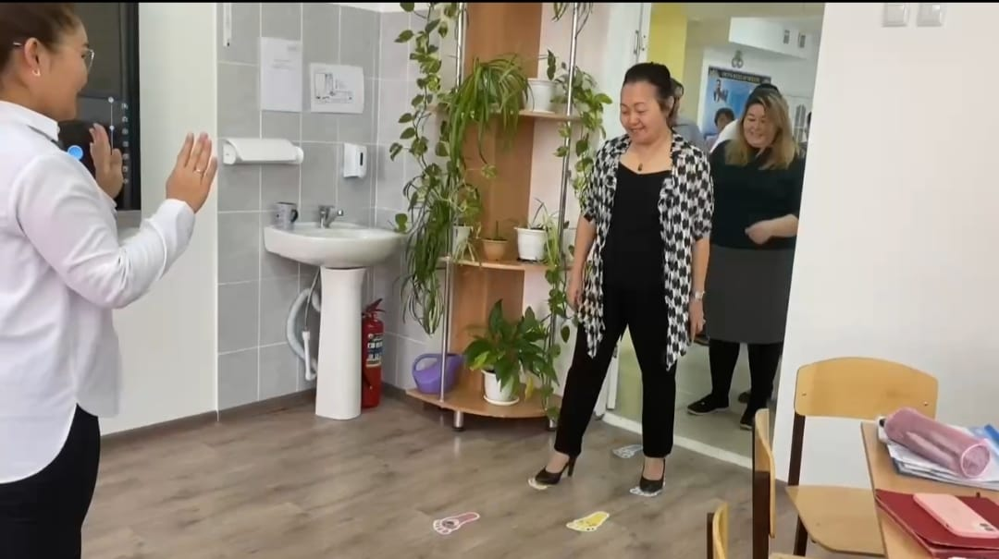
На первом заседании МО классных руководителей Кумаровой А.М. и Сатыбалдиной З.И. и психологом Тайжан А.Ж. в ноябре месяце прошел обучающий семинар по данному проекту.
С целью оказания методической помощи классным руководителям было представлено руководство с разработками занятий для психолого-педагогического просвещения родителей.

Slide 5
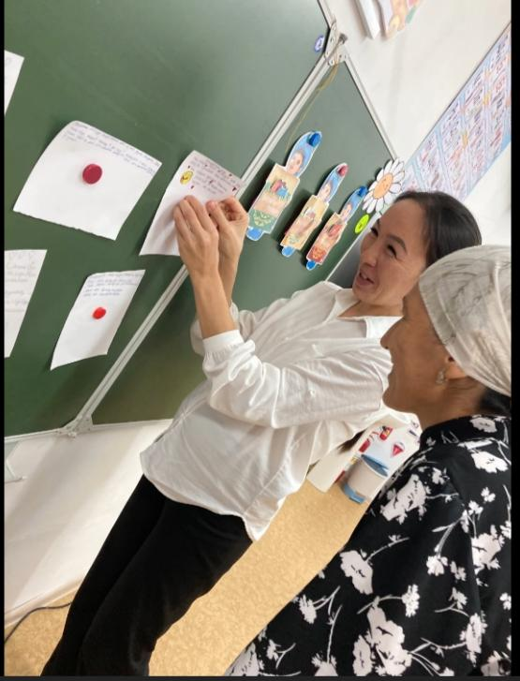
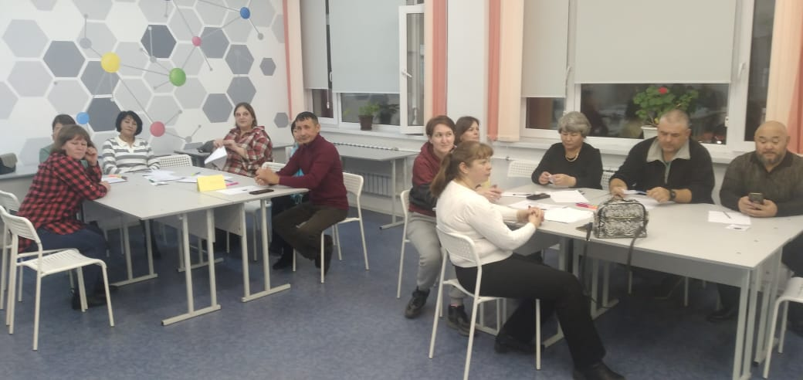
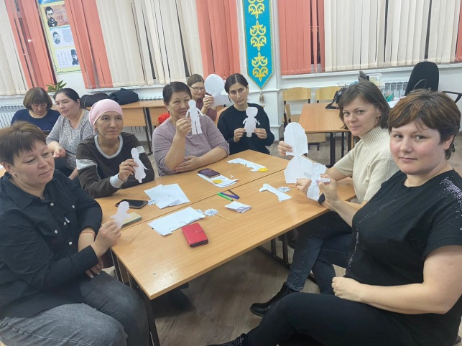
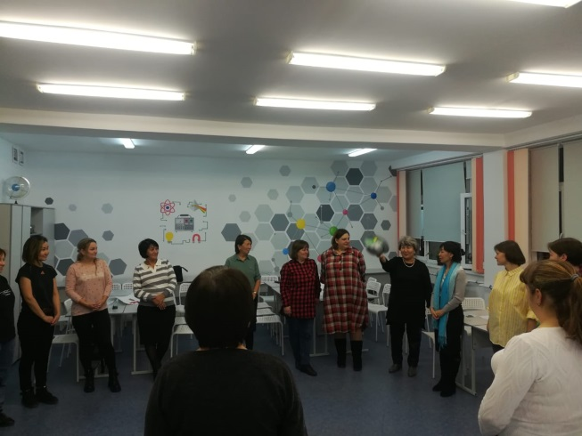
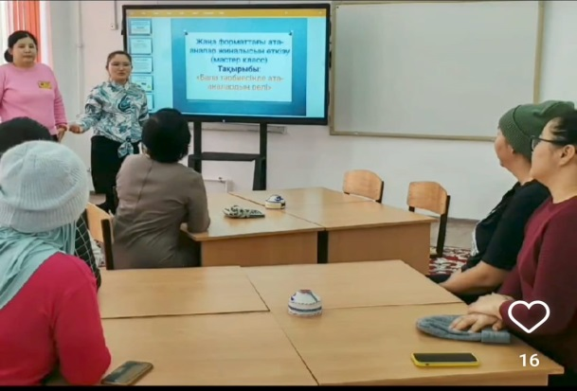
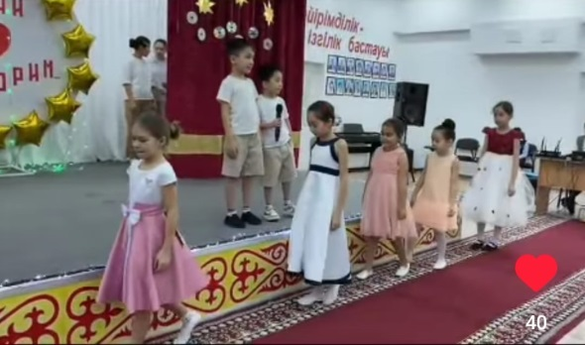
На начало учебного года был составлен график проведения занятий с родтелями утвержденный директором школы и для всех классов были распределены темы на 1 и 2 полугодие.С начало учебного года классными руководителями всех трех звеньев во всех классах проходят занятия с родителями по разным темам. На занятиях с родителями классные руководители проводят групповые творческие работы, к просмотру были представлены видеоролики, проводились различные упражнения, задания, которые предполагают отработку важнейших навыков, необходимых родителям в процессе воспитания. Были применены методы дискуссии, кейс-стади, мозговой штурм и др. , были даны полезные рекомендации
психологом школы были проведены тренинги.

